Slide 1































ACUMULADORES, MANTENIMIENTO, SERVICIOS.

Slide 2
CURRÍCULUM EMPRESARIAL
AKUMA’S es una empresa constituida en el año de 1998 y su giro principal es la Compra y venta de refacciones nuevas y usadas, Servicios Generales, Ferretería y herramienta de vía, así como también Taller Automotriz Completo (TAC).
El TAC nace con el objetivo de Satisfacer Integralmente las necesidades de Servicio Automotriz a flotillas y público en general.

Slide 3
INFRAESTRUCTURA
Nuestra refaccionaria se encuentra ubicada en el centro de la Ciudad de Morelia, (con más de 5,000 piezas automotrices y 3 marcas de acumuladores ampliamente reconocidas en el mercado), con un grupo de trabajo de 12 colaboradores, así como el equipo más moderno para brindarles un mejor servicio
Nuestro TAC se encuentra ubicado en el centro de la ciudad, con más de 300 mts cuadrados a disposición de las flotillas, también cuenta con 2 porterías hidroneumáticas y 1 gato para automóviles, área de lavado y engrasado, oficinas administrativas, sala de espera, baños hombres y mujeres.

Slide 4
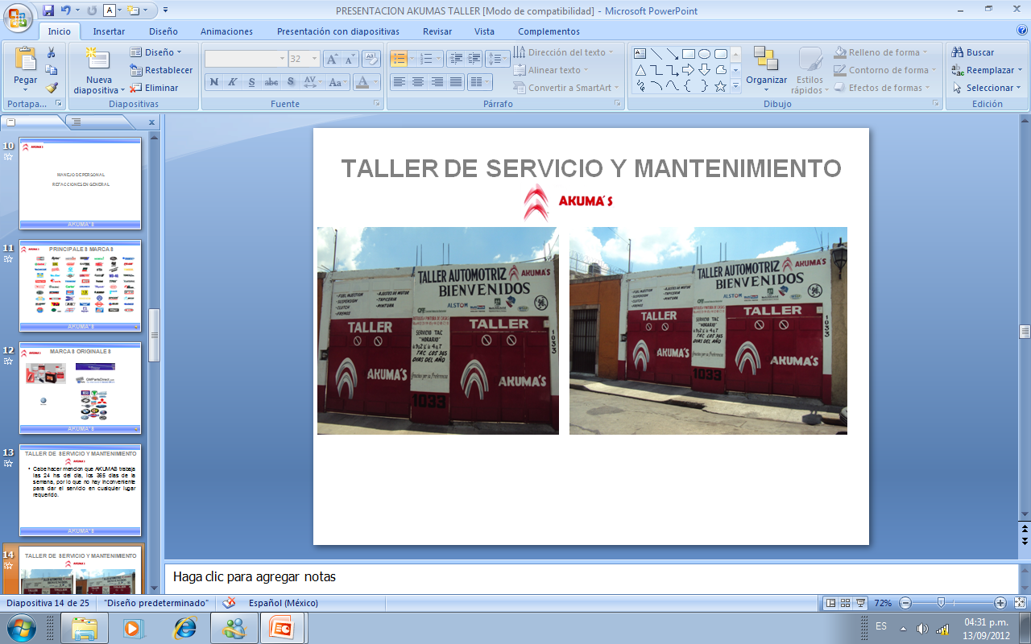

Slide 5
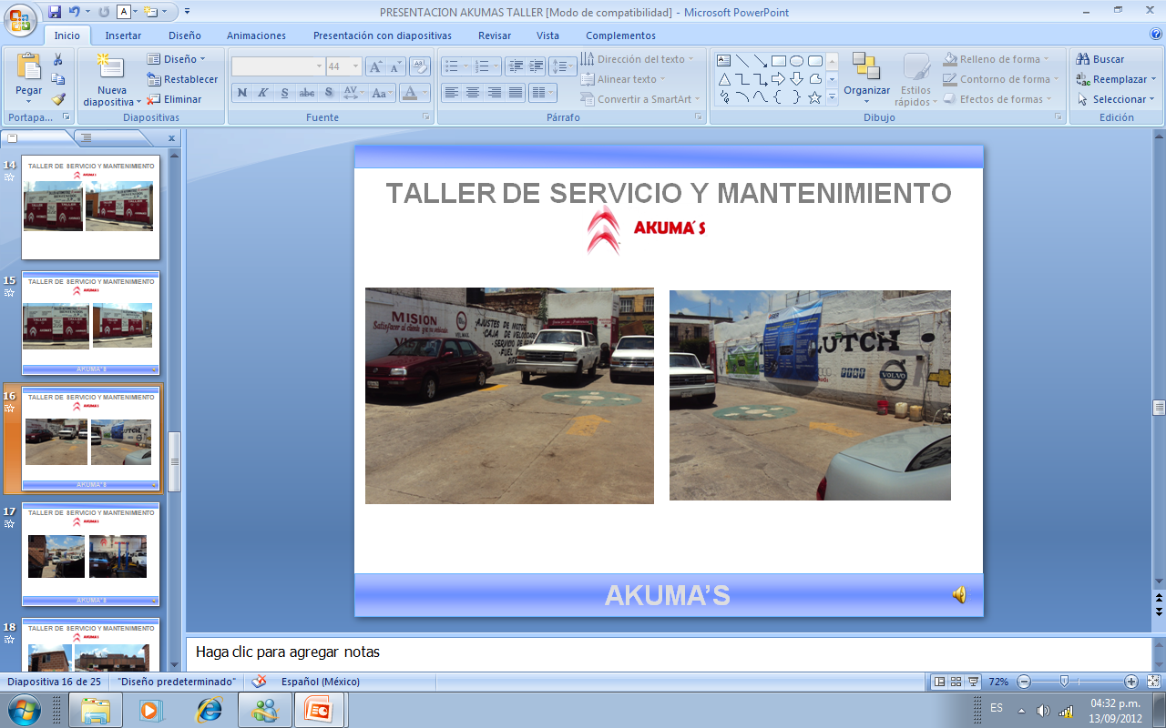

Slide 6
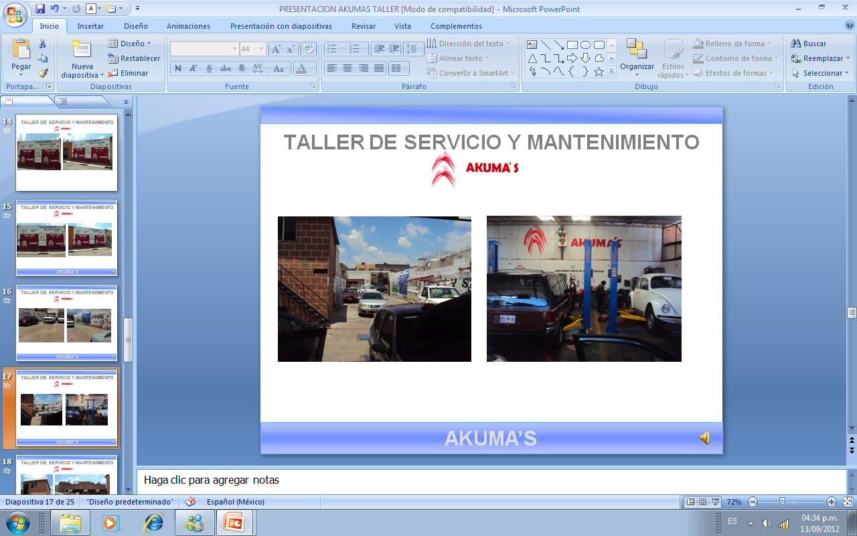

Slide 7
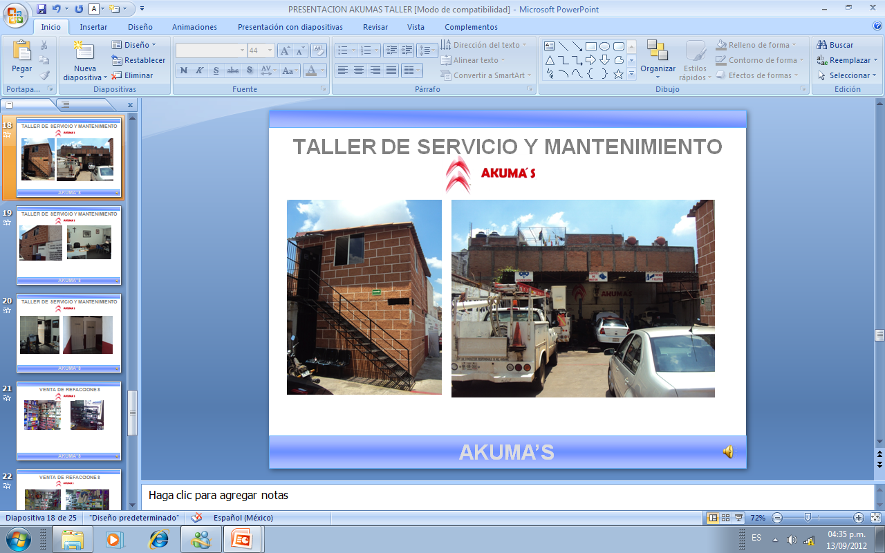

Slide 8
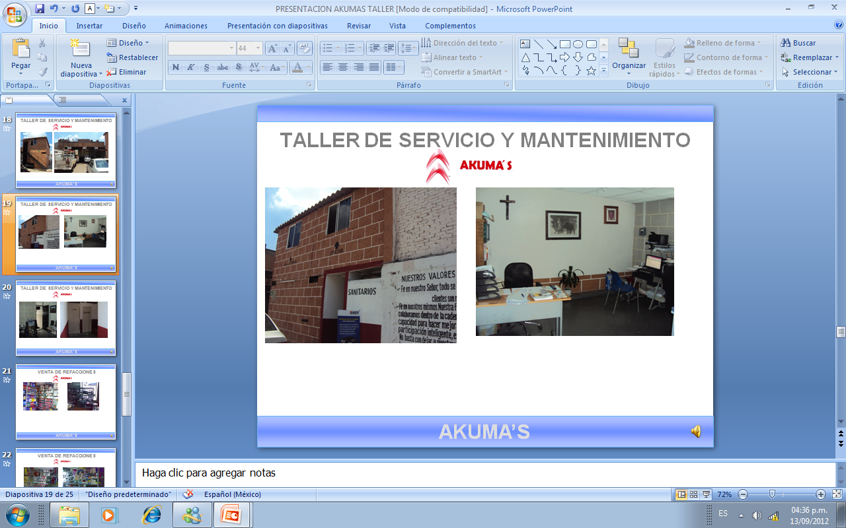

Slide 9
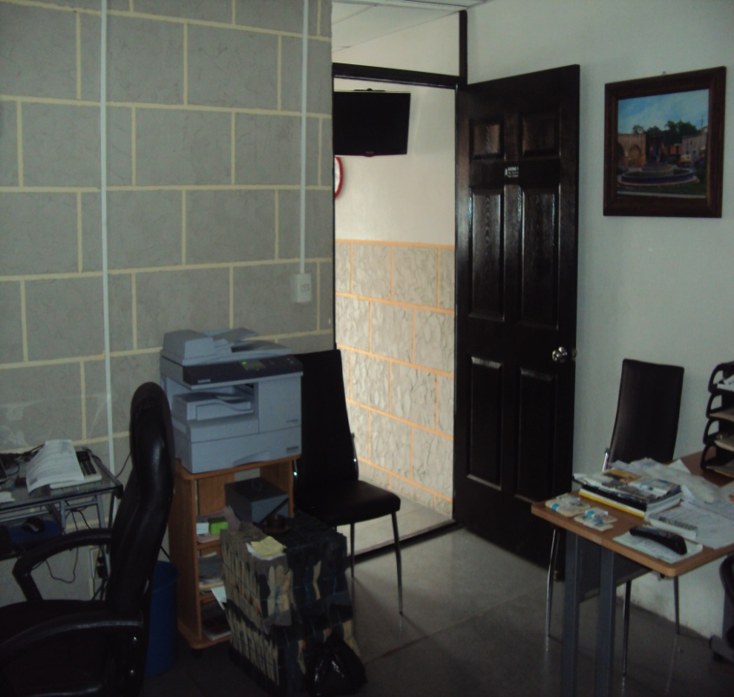
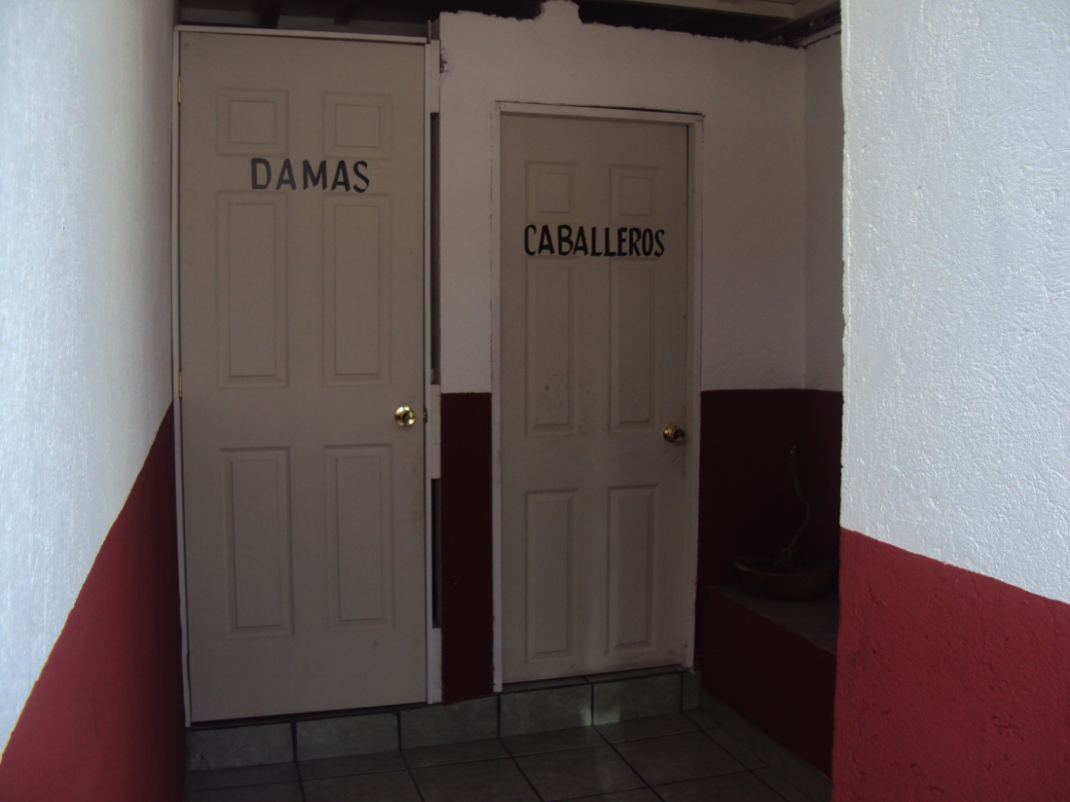
TALLER DE SERVICIO Y MANTENIMIENTO

Slide 10
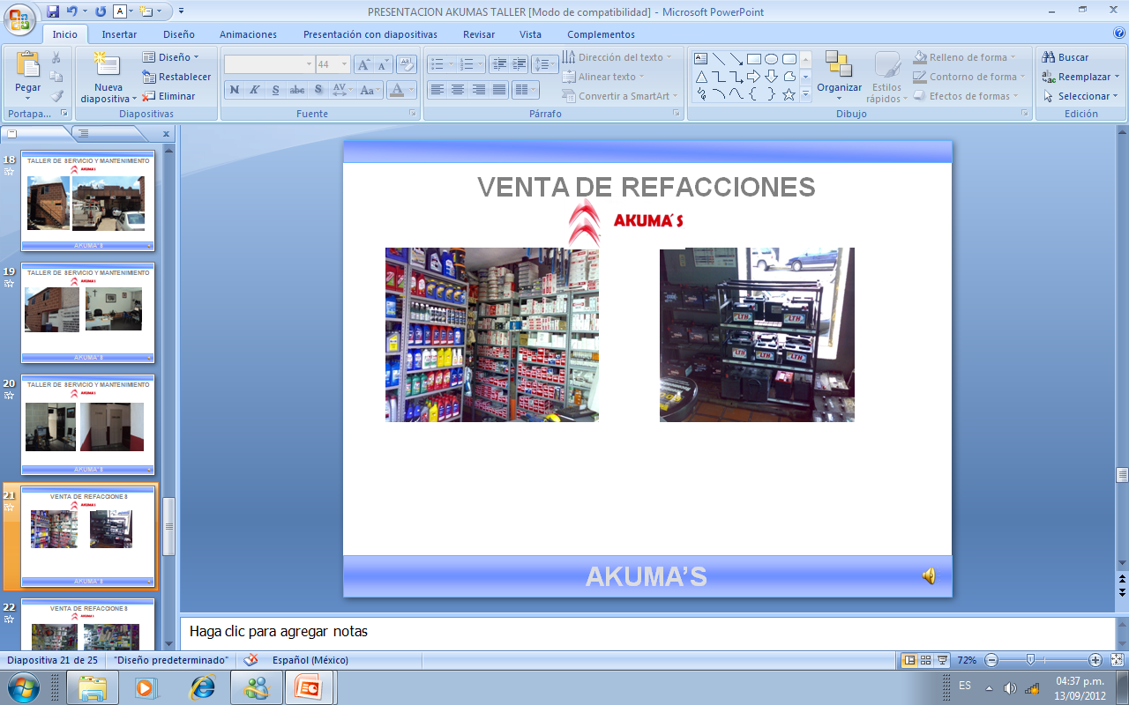

Slide 11
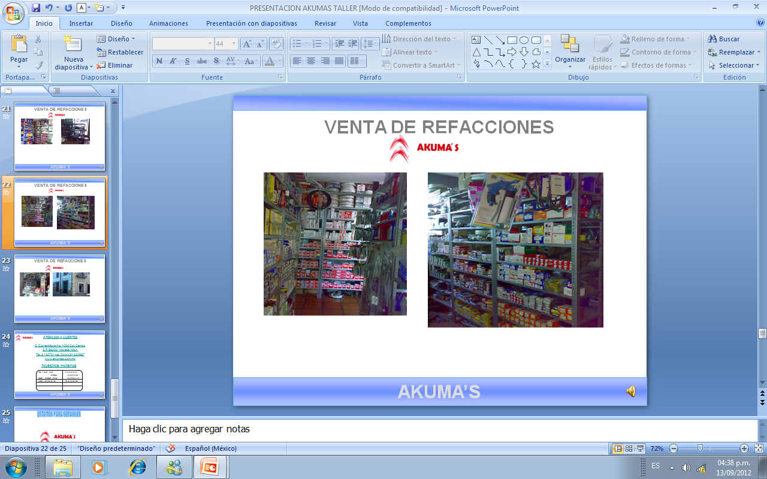

Slide 12
Para AKUMA´S es muy importante el tiempo de nuestros clientes es por eso que te ofrecemos el más rápido servicio que podrás comparar con otros auto servicios.
Nosotros sabemos que el servicio que se otorga a las flotillas debe ser rápido y preciso, por eso implementamos el TAC,(taller automotriz completo),ya que su tiempo para nosotros vale oro, y como tal cuidamos nuestra calidad y rapidez en los diagnósticos y servicios preventivos y correctivos de sus unidades.

Slide 13
En el TAC cuenta con sistemas tecnológicos de vanguardia, ya que nuestros diagnósticos son con aparatos de punta, como el scanner automotriz, scanner para sistema eléctrico, purgador electrónico para transmisiones automáticas, lavado de inyectores mediante presurizado electrónico, etc.

Slide 14








INFRAESTRUCTURA TAC Y REFACCIONARIA
Con el taller Anexo con una superficie de 300 m2 y con el mejor equipo para dar una atención especializada a los clientes y roconocidas empresas como CFE, ALSTOM, HOLANDA, ADT, MULTIPACK, PAN AMERICANO, AEROFLASH, KANSAS CITY SOUTHERN MEXICO, ETC.

Slide 15
BIENVENIDO A AKUMA´S
AKUMA´S ha creado uno de los sistemas de administración de flotillas y particulares más completos disponibles hoy en día. Nuestras flotillas y particulares reciben el mejor servicio de mantenimiento. Mediante la herramienta más poderosa para controlar, administrar y evaluar cada una de sus unidades.
AKUMA´S le ofrece el mejor programa de administración pensando en sus necesidades esto con el fin de ofrecerle mejor servicio y comodidad que ningún otro auto servicio podrá igualar.

Slide 16
EJECUTAMOS LOS SIGUIENTES SERVICIOS CON LA MAS ALTA CALIDAD DE MANO DE OBRA Y REFACCIONES.
AJUSTES DE MOTOR AFINACIONES MAYORES Y MENORES SUSPENSIÓN CLUTCH FRENOS TRANSMISIONES AUTOMÁTICAS TAPICERÍA HOJALATERÍA Y PINTURA SERVICIO ELÉCTRICO ALINEACIÓN Y BALANCEO LAVADO Y ENGRASADO, ETC.

Slide 17
ADMINISTRADOR DE GASTOS Y TESORERÍA.
Cada gerente o administrados de las flotillas podrá conocer en cualquier momento los montos erogados en el mantenimiento de sus flotillas, así como conocer su disponibilidad de crédito y cuentas por pagar.
COBERTURA.
AKUMA´S cuenta con una cobertura en cualquier parte del Estado ya que cuenta con el servicio de trasladarse con el equipo adecuado y de mejor calidad para cubrir tus necesidades esto disponible para todos nuestros clientes.

Slide 18
SERVICIO.
En AKUMA´S inspeccionamos cada vehículo utilizando los formatos más completos, de donde determinamos las necesidades exactas y le entregamos un presupuesto detallado. Utilizamos refacciones de la más alta calidad, excediendo siempre las especificaciones de fabricante, tomando en cuenta las siguientes marcas.

Slide 19
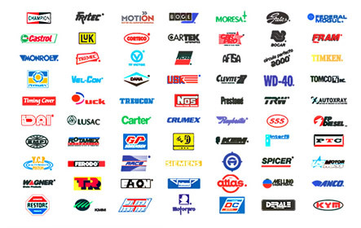
PRINCIPALES MARCAS

Slide 20


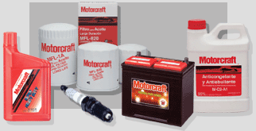



MARCAS ORIGINALES

Slide 21
EXTENSO SERVICIO DE MANTENIMIENTO PREVENTIVO
Nadie mejor que AKUMA´S entiende las necesidades de mantener sus vehículos circulando consientes de eso, impulsamos con fuerza el mantenimiento preventivo. Es sabio que el mantenimiento correctivo es mucho más costoso que el preventivo, tanto por los montos de la reparación como por los tiempos que las unidades se detienen. Esto representa perdida para su empresa y lo sabemos.

Slide 22
TALLER DE SERVICIO Y MANTENIMIENTO
Cabe hacer mención que AKUMA´S trabaja las 24 hrs del día, los 365 días de año, por lo que no hay inconveniente para dar el servicio en cualquier lugar requerido.

Slide 23
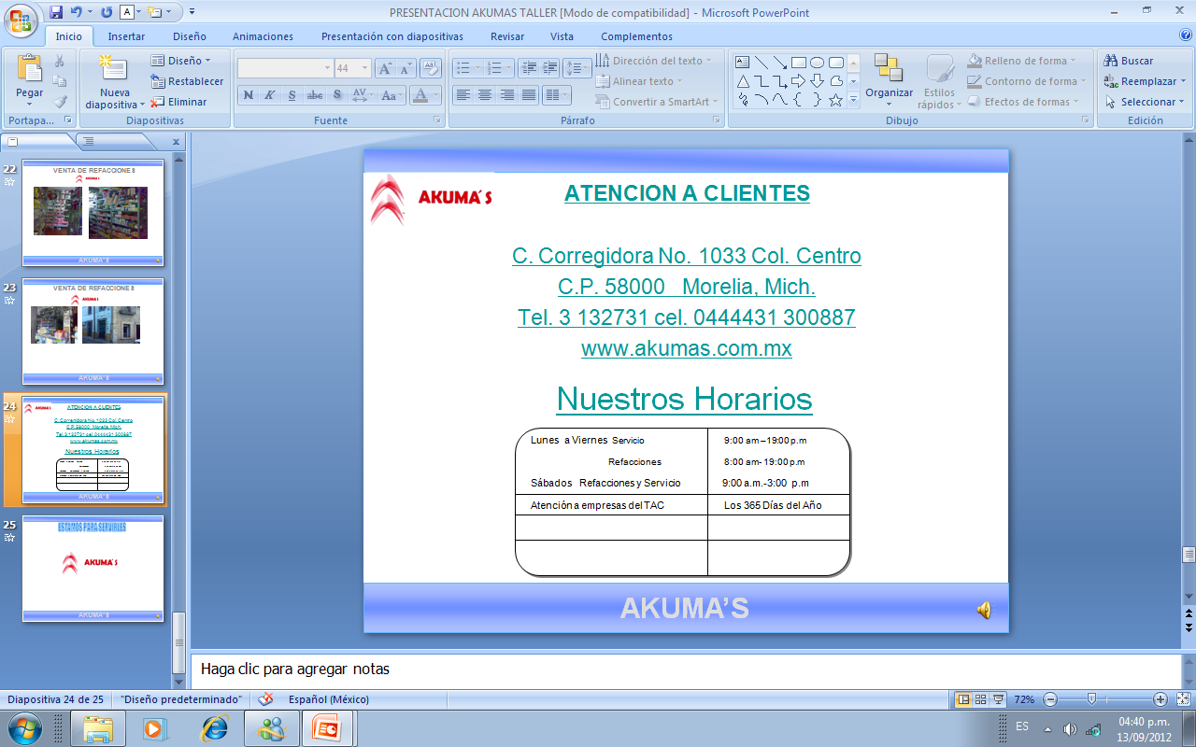

Slide 24
